Slide 1
Численные методы: метод дихотомии
Отчёт по результатам учебной ознакомительной практики
Студент гр. 423-3
Щилко Максим Денисович
Томск 2024

Slide 2
Цель практики
написать программу, визуализирующую метод дихотомии для нахождения локального экстремума функции.
Задачи:
изучить средства для изображения графических объектов
изучить алгоритм метода дихотомии
реализовать алгоритм и визуализацию алгоритма

Slide 3
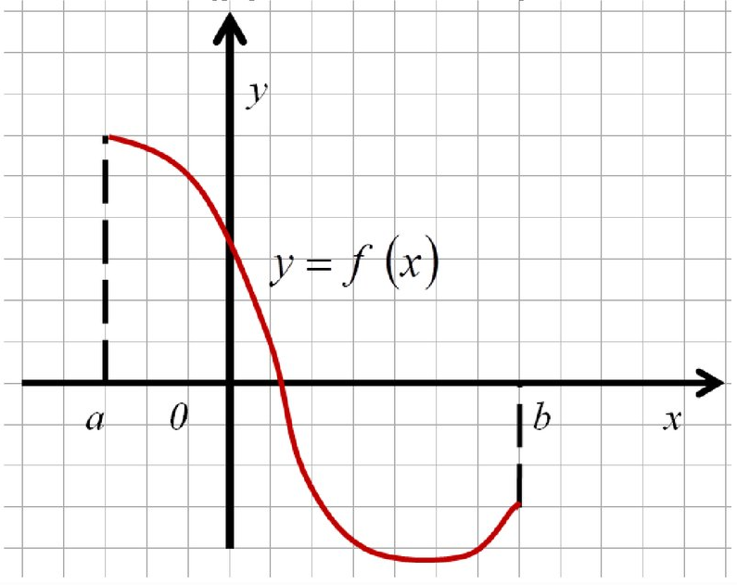
Немного о методе
Метод дихотомии (метод деления отрезка пополам) — метод прямого поиска, который применяется для нахождения значений действительно-значной функции, определяемых по какому-либо критерию.

Slide 4
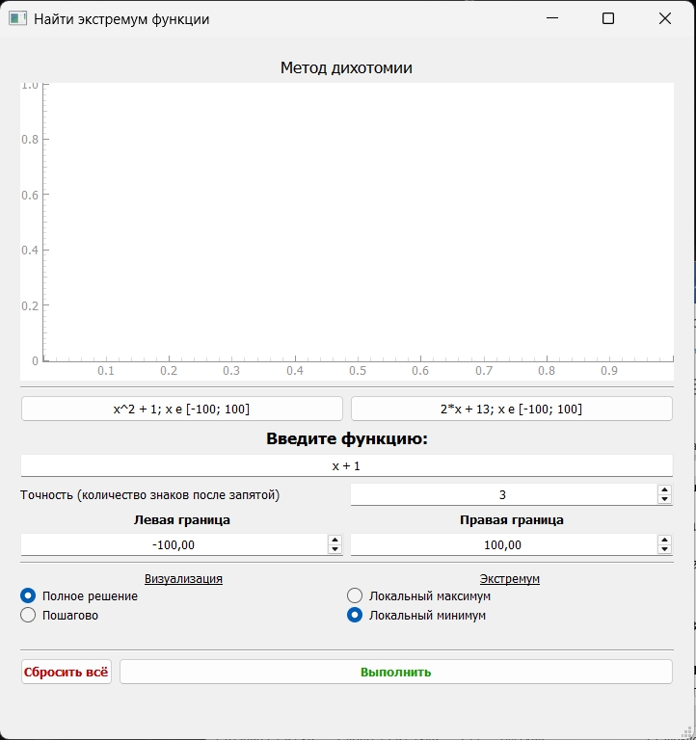
Заголовок приложения
График
Шаблоны автозаполнения
Поле ввода функции
Поле счётчика точности
Счётчики границ функции
Опции визуализации и вычисления
Кнопки сброса и запуска

Slide 5
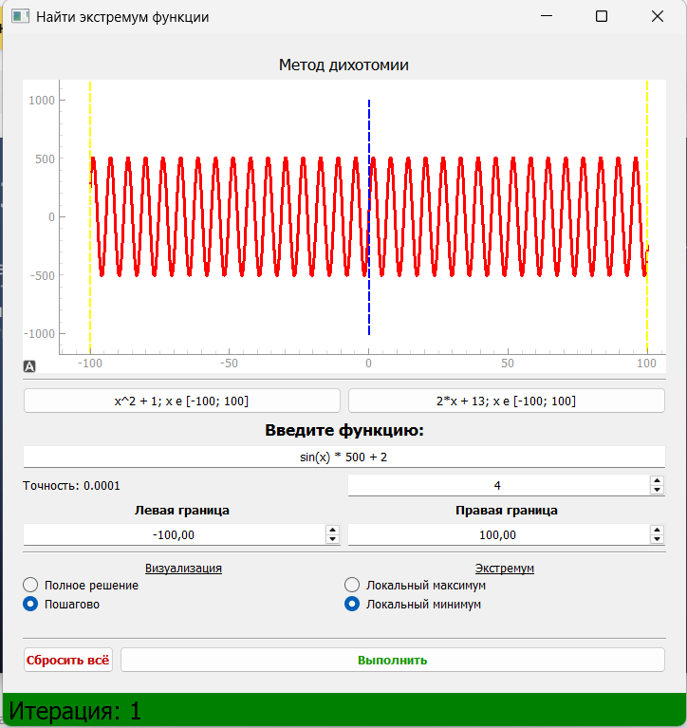
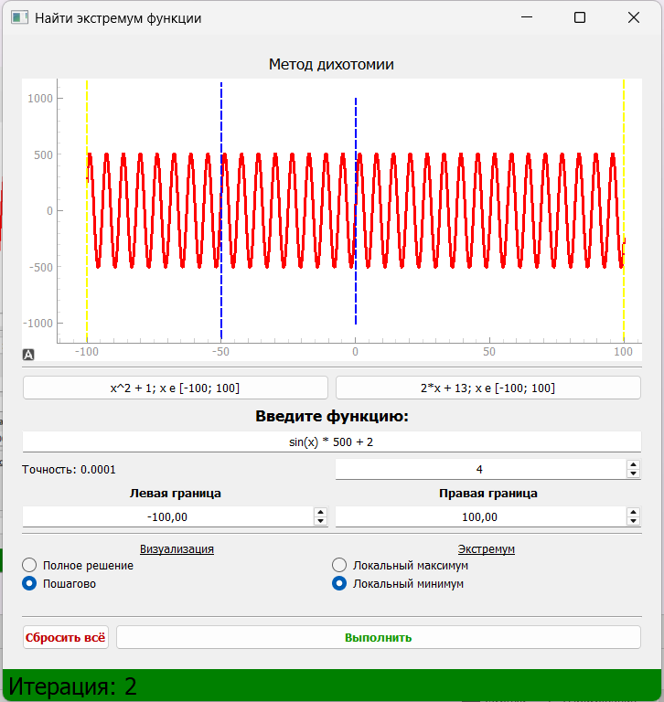

Slide 6
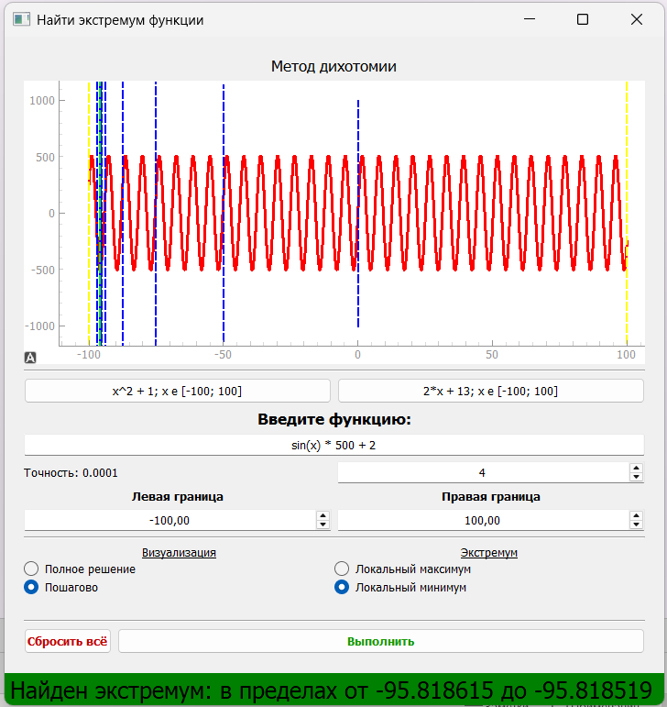
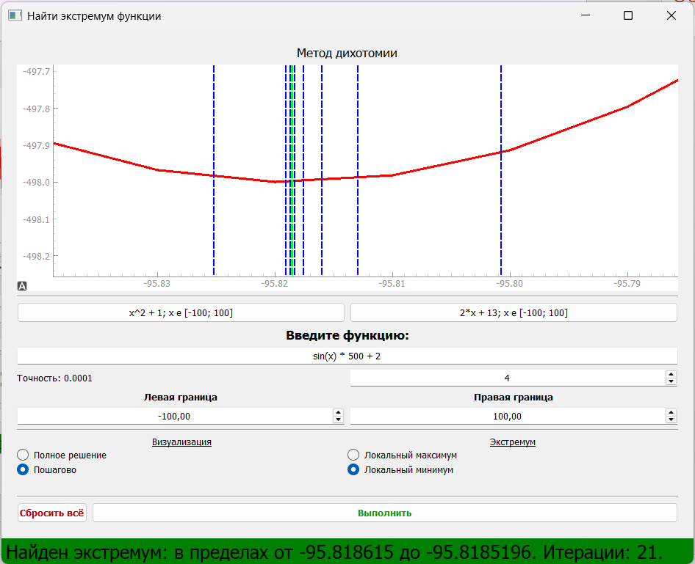
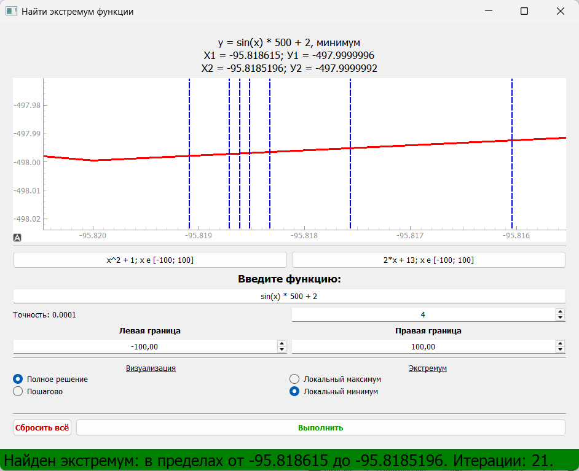

Slide 7
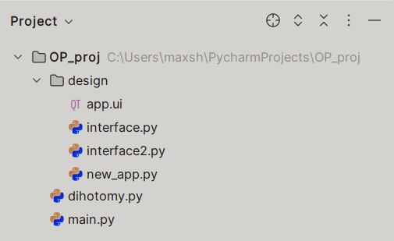
Организация файловой структуры

Slide 8
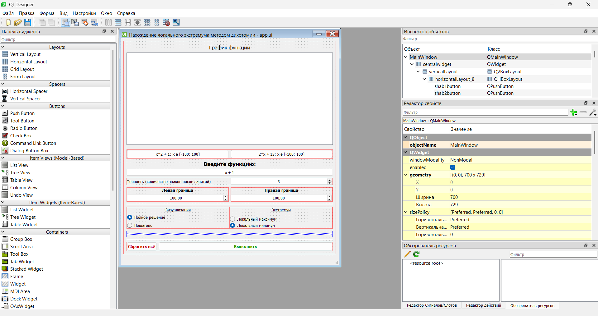
Интерфейс QT-designer

Slide 9

Ссылка на код и другие файлы (GitHub)

Slide 10
Заключение
В процессе выполнения задания ознакомительной практики были достигнуты поставленные задачи:
изучен и реализован алгоритм метода дихотомии для нахождения локального экстремума на определенном промежутки функции
изучены средства для изображения графических объектов, реализован пользовательский интерфейс
визуализирован метод дихотомии с помощью графика и других графических объектов

Slide 11
СПАСИБО ЗА ВНИМАНИЕ!

